Slide 1
第二讲： 定量研究基础 李 威 黄冈师范学院教育学院 邮箱：542790659@qq.com

Slide 2
一、什么是定量研究
定量研究是指确定事物某方面量的规定性的科学研究，就是将问题与现象用数字和量度来表示，进而去分析、考验、解释，从而获得意义的研究方法和过程。
定量研究主要以数据、模式、图形等来表达。定量研究通过对研究对象的特征按某种标准作量的比较来测定对象特征数值，或求出某些因素间的量的变化规律。

Slide 3
二、定量资料的分析
当我们运用各种方法收集到一些数据资料后，接下来的任务就是对这些资料进行统计分析。

Slide 4
（一）资料的整理与录入
1、资料的审核
主要包括两部分：一是检查出问卷资料中的问题；
二是重新向被调查者审核。
资料审核有两种：
①实地审核。在收集资料过程中审核，即边收集边审核。
优点：及时，效果好。
缺点：资料收集工作的组织和安排要特别仔细，对调查员处理问题的能力要求比较强。

Slide 5
②系统审核或集中审核。先将资料收回再进行审核。
优点：便于统一组织安排与管理，检查质量好。
缺点：周期长，有些问题无法落实。

Slide 6
2、资料的转换（资料的定量化）
在资料处理阶段，我们需要将被调查者对问卷中问题的回答转换成可供计算机识别和统计的数字。下面举个例子。
表1是一份问卷中被调查者对前几个问题的回答，以及我们将他们回答的答案转换成的数字。
表1 资料转换示意图
转换成的数字 A1 你的性别： 1、男 √ 2 、女 1 A2 你的年龄： 28 周岁 28 A3 你的文化程度： 1、小学及以下 2、初中 3、高中及中专√ 4、大专以上 3 A4 你的婚姻状况 1、未婚 2、已婚√ 3、离婚 4、丧偶 5、其他 2

Slide 7
表格式问题的答案进行转换时要注意它的方向性，如表2
在每一行所选项下打 √号
 | 非常同意 | 同意 | 无所谓 | 不同意 | 很不同意
1、婚事应尽量办的简单一些 |  | √
2、婚事应该办的隆重热闹花再多也值得 |  |  |  | √
3、就是有钱婚事也不应该大操大办 | √

Slide 8
上图中对于三种看法的赋值如下图
所以对于这个人的回答我们应该站换为2，2，1。
问卷资料的转换任务往往很艰巨，为了减少资料转换工作中的误差，研究者需要编制一份编码手册，交给编码员，编码员按照编码手册的要求就行资料转换。在编码手册中，研究者需要将编码的项目和问题一一列出，逐一规定它们的代码、宽度、栏码、简要名称、答案赋值方式以及一些其他规定等。下面是编码手册的例子。
 | 非常同意 | 同意 | 无所谓 | 不同意 | 很不同意
看法1 看法2 看法3 | 1 5 1 | 2 4 2 | 3 3 3 | 4 2 4 | 5 1 5

Slide 9
3、数据录入
当问卷答案转换成数据资料后，就要进行数据录入。
方式主要有两种：
①直接从问卷上将编好码的数据输入计算机。
优点：避免再次转录中出现的差错。缺点：速度慢。
②先将问卷上编好码的数据转录到专门的登记表上，然后再从登记表上输入计算机。
优点：速度快。缺点：增加差错风险。
数据登录表（部分）
 | 城区 | 个案号 | A1 | A2 | A3 | ……
 | 1 | 2-5 | 6 | 7-8 | 9
个案1 | 2 | 0387 | 2 | 39 | 3
个案2 | 4 | 0441 | 2 | 41 | 2
……

Slide 10
在录入的时候有两种途径：
1、直接在SPSS软件中录入
2、采用专门的数据库软件，如Excel，dBase、等录入。
其中，专门性的数据库软件能较好的保证正确性，相对来说能减少数据录入时产生的误差。

Slide 11
4、数据清理
在资料的录入过程中肯定会难免出现一些小差错。因而在进行统计分析之前，应用仔细的进行数据清理工作，不让有错误的数据进入运算过程。
分为有效范围清理、逻辑一致性清理、数据质量抽查。

Slide 12
（二）描述性统计分析
数据在录入完毕之后，就要进行数据分析了。在数据分析的时候，一般首先要对数据进行描述性统计分析（Descriptive Analysis），以发现其内在的规律，再选择进一步分析的方法。
描述性统计分析要对调查总体所有变量的有关数据做统计性描述，主要包括数据的频次分布、数据的集中趋势分析、数据离散程度分析等。下面我们介绍单变量描述统计分析。

Slide 13
单变量描述统计分析
单变量分析：出于描述的目的，对单个变量进行分析。它是一次只检验一个变量的分布情形——尤其是其属性分布。
单变量描述统计的基本方法包括频次分布，集中趋势分析，离散趋势分析等。

Slide 14
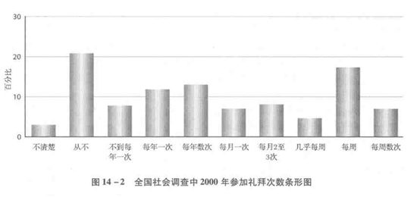
1、频次分布
频次分布就是对一样本中变量的不同属性出现的次数描述。
比如样本的53%是男性，47%是女性。有时以图形表示更容易看出频次分布。如下图所示
此图是用SPSS根据全国社会调查中关于“参加”的资料制作的。其中左边的纵轴表示的是每种回答所占的百分比，而横轴则是各种回答。
图1 全国社会调查中我国公民每年去图书馆看书次数的分布

Slide 15
2、集中趋势分析
集中趋势分析指的是用一个典型值或代表值来反映一组数据的一般水平，或者说反映这组数据向这个典型值集中的情况。
最最常见的集中趋势有：算术平均数（简称平均数，也称为均值）、众数和中位数三种。
（1）平均数：加总多个观察值，除以观察单位总数所得到的一个平均值。
公式： 。如果是单值分组资料，那么计算平均数
时首先要将每一个变量值乘以所对应的频数f,然后将各组的数值之和全部相加，并除以单位总数（也可以是各组频数之和）。
公式是：

Slide 16
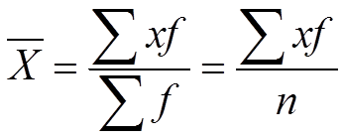
如果得到组距分组形式的资料，在计算平均数之前需要计算组中值。
公式:
当组中值为小数时，四舍五入化为整数后再计算。
例:计算平均收入。某互联网企业100名职工年收入分布
=（150+250+1400+900+1100/100=38万元
年收入(万元) | 职工数（人） | 组中值 | xf
10-19.9 20.0-29.9 30-39.9 40-49.9 50-59.9 | 10 10 40 20 20 | 15 250 350 450 550 | 150 250 1400 900 1100
合计 | 100 |  | 3800

Slide 17
（2）众数：代表着最常出现的观察值或者属性。
（3）中位数：在观察属性排列中位于最中间的那个个案的值。如果个数是偶数，则取中间两个值的平均数。
例如:7个人的年龄分别是16，17，17，20， 54，88，89。
众数是17，中位数是20.

Slide 18
注意：
在群体数量较多的情况下，计算年龄的平均数时，要在平均数的基础上加0.5。比如：全国25岁的人，在一年这个时间取值内是均匀分布的，也就是说平均年龄是25.5岁。

Slide 19
平均数、中位数、众数的比较
1、均值比中位数、众数对数据的概括能力要强。
2、相对于中位数和众数而言，均值对数据的灵敏度更大。
3、均值比中位数众数偏于分析和计算。
4、均值的抗耐性较差，容易受个别和少数极端值的影响。
5、均值适用范围比中位数众数窄。
均值只适用于定距和定比变量。
众数适合于定距、定序、定比、定类变量。
中位数适用于定序、定比、定距变量。

Slide 20
3、离散趋势分析
离散趋势分析指的是用一个特殊的数值来反应一组数据相互之间的离散程度。也可以说是指测量值围绕中心值（比如平均数）的分布。离散程度的测量方式有极差、标准差、四分互差等。
（1）最简单的离散测量是极差：即最大值与最小值之间的差距。比如说，我们不仅可知道学院研究生的平均年龄是25.89岁，还可以说他们的年龄分布是23-29岁。

Slide 21
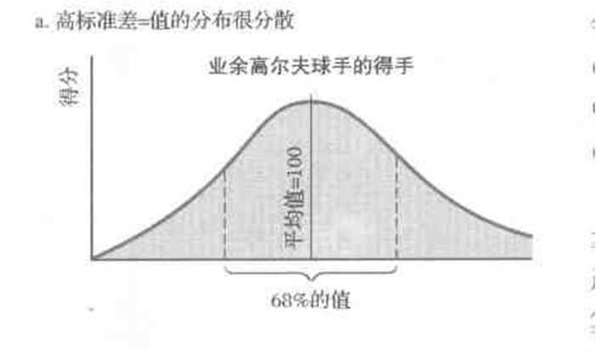
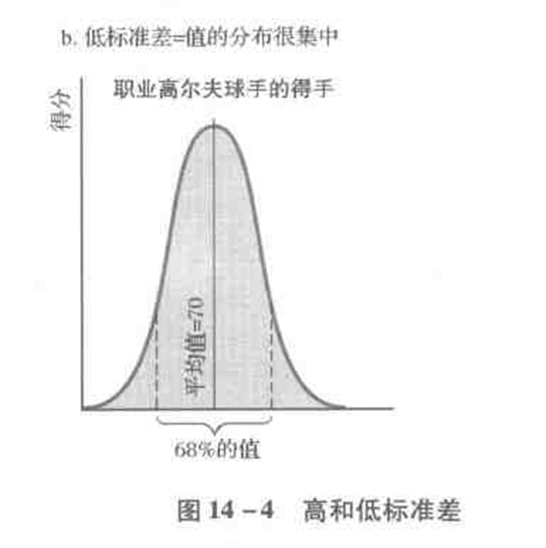
（2）还有一个比较复杂的离散趋势测量方式是标准差。
标准差本质上是某套资料的变异程度的指标。高的标准差意味着资料比较离散，低的标准差意味着资料比较聚集，离散程度小。如右图所示，说明了这个观点。
职业选手的平均得分为80，但是很稳定（较小的标准差）；业余选手的得分平均得分也为80，但是不稳定（较高的标准差），有时表现很好，有时表现很差。

Slide 22
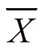

标准差的公式为：
标准差可以对相应的集中趋势（平均数）的代表性做出补充说明。标准差越小，越具有代表性。
例:某校三个系各选5名同学，参加智力竞赛，他们的成绩如下：
中文系：78 79 80 81 82 =80
数学系：65 72 80 88 95 =80
外语系：35 78 89 98 100 =80
S（中文系）=1.414（分）；S（数学系）=10.8（分）
S（外语系）=23.8（分）
从以上结果可以看出，虽然平均分相同，但是中文系的标准差最小，说明队员之间成绩的离散程度最小，同时也说明80分的平均分对中文系的代表性最大，对英文系的代表性最小。

Slide 23
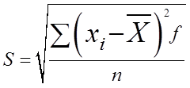
对于单值分组数据资料，计算标准差的公式略有变化。
其中f为Xi所对应的频数。

Slide 24
（3）四分互差
是去掉最小的四分之一的观察值和最大的四分之一的观察值后，所剩下的中间部分观察值得极差。四分互差是与中位数相对应的离散趋势，说明了中位数对一组数据的代表程度。
例如最高的那个四分之一的分数范围为120-150，而最低的那个四分之一的分数范围为60-90，那么就 可以得出四分互差为120-90=30。
四分互差越小，说明中间的数据越集中，四分互差越大，说明中间的数据越分散。

Slide 25
连续变量和离散变量
前述的分析方法只适用于连续变量（定比，定距变量），不适用于离散变量（定类或定序变量）。
1、连续变量：以微小的速度稳定增加。比如，年龄就稳定的随时间变化逐步增加。
2、离散变量:从一个类别跳到另一个类别，中间没有联结。比如性别和大学年级。

Slide 26
三、抽样
现代社会中调查无所不在。抽样调查是应用最广泛的调查方式。
在国内抽样调查应用发展迅速，如人口变动调查，劳动力调查，社会问题研究，电视收视率调查，满意度调查，以及各种民意调查等。
1.基本概念
2.抽样的作用
3.抽样的类型
4.样本规模
5.抽样误差

Slide 27
基本概念
总体
总体是构成它的所有元素的集合，而元素是构成总体的最基本单位。
样本
样本就是从总体中按一定方式抽取出的一部分元素的集合。或者说，一个样本就是总体的一个子集。
抽样
指的是从组成某个总体的所有元素的集合中，按一定的方式选择或抽取一部分元素的过程。
抽样单位
就是一次直接的抽样所使用的基本单位。

Slide 28
基本概念
抽样框
又称抽样范围，是一次直接抽样时总体中所有抽样单位的名单。
参数值
也称为总体值，它是关于总体中某一变量的综合描述。（最常见的总体值是某一变量的平均值，总体值只有通过对总体中的每个元素都进行调查或测量才能得到。）
统计值
也称为样本值，它是关于样本中某一变量的综合描述。（样本值是从样本的所有元素中计算出来的，它是相应的总体值的估计量。）

Slide 29
抽样的作用
抽样作为人们从部分认识整体程的关键环节，其基本作用是向人们提供一种实现“由部分认识总体”这一目标的途径和手段。
抽样方法广泛地应用在各种形式的社会科学研究、自然科学研究，以及生产、销售等经济活动中。
抽样方法是架在研究者十分有限的人力、财力和时间与庞杂、广阔、纷繁、多变的社会现象之间的一座桥梁。

Slide 30
抽样的作用
1984年美国总统选举预测与实际结果比较（%）
 | 里根 | 蒙代尔
实际投票结果 | 59 | 41
预 测
《时代》/《扬基拉维齐》 | 64 | 36
《今日美国》/《黑蛇发女怪》 | 63 | 37
哥伦比亚广播公司/《纽约时代周刊》 | 61 | 39
盖洛普民意测验 | 59 | 41
盖洛普民意测验/《新闻周刊》 | 59 | 41
美国广播公司/《华盛顿邮报》 | 57 | 43
哈里斯民意测验 | 56 | 44
罗珀民意测验 | 55 | 45
实际调查的样本不到2000人！

Slide 31
概率抽样的基本原理
在各种随机事件的背后，存在着事件发生的客观概率，正是这种概率决定着事件的发展变化规律
概率抽样能够保证样本对总体的代表性，能够很好地按总体内在结构中所蕴含的各种随机事件的概率构成样本，使样本成为总体的缩影。
社会调查中的抽样均为不放回抽样，不放回抽样难以完全满足抽样独立性要求。
概率抽样的独立性要求：任何一个元素的抽取都不会影响到其他元素被抽取的概率。但只要总体相对于样本足够大，可以忽略不放回抽样所产生的微小影响。

Slide 32
抽样的过程
第一步，界定总体
清楚地说明全部研究对象的范围，包括时间、地点和人物等。
总体的定义，越清楚越好。
由抽样所得的研究结果，原则上只能推论到这个所界定的总体范围。
第二步，确定抽样框
根据总体定义收集一份全部个案的名单

Slide 33
抽样的过程
第三步，决定样本的大小
样本大小与抽样误差成反比，样本越大研究代价也越大。
决定样本的一般准则是根据所能付出研究代价的最大限度抽取最大样本。
第四步，决定抽样方法
选择合适的抽样方法，从样框架中选取所需的个案数目
第五步，评估样本的质量
评估样的质量是一件很重要的工作，因为任何抽样方法都可能发生误差。

Slide 34
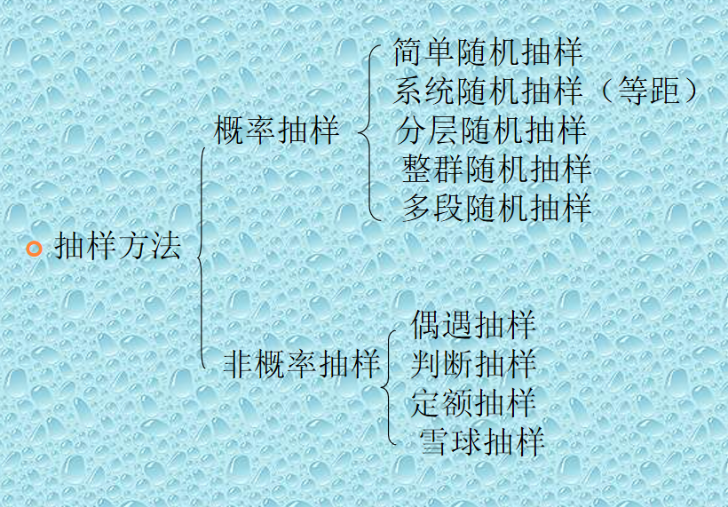
抽样的类型（重要知识点）

Slide 35
一、概率抽样（随机抽样）
概率抽样的基本原理
总体中每一个个体都有同等的机会入选样本，而且任何一个个体的入选与否，与其他个体毫不相关、互不影响。
概率抽样的原理在于它能够很好地按总体内在结构所蕴涵的各种随机事件的概率来构成样本，使样本成为总体的缩影。

Slide 36
1.简单随机抽样
又称纯随机抽样，是概率抽样最基本形式，按等概率原则从含有N个元素的总体中随机抽取n个元素组成样本（N>n）。
随机数表抽样具体步骤
1）先取得一份总体所有元素的名单（即抽样框）；
2）将总体所有元素一一按顺序编号；
3）根据总体规模是几位数来确定从随机数表中选几位数码；
4）依总体规模对随机数表中的数码逐一衡量并决定取舍；
5）根据样本规模的要求选择出足够的数码个数；
6）依据从随机数表中选出的数码，到抽样框中找出对应元素。

Slide 37
2.系统抽样
又称等距抽样或机械抽样，它是把总体的单位进行编号排序后，再计算出某种间隔，然后按这一固定的间隔抽取个体的号码来组成样本的方法。
具体步骤
1）给总体中的每一个个体按顺序编号，即；制定出抽样框;
2）计算出抽样的间距（K=N/n）;
3）在最前面的K个个体中，采用简单随机抽样的方法抽取一个个体，记下该个体编号（A），为随机抽样的起点；
4）在抽样框中自A开始，每隔K个个体抽取一个个体，即所抽取个体的编号分别为A，A+K，A+2K，……，A+（n-1）K；
5）将这n个个体合起来，就构成了该总体的一个样本。

Slide 38
3.分层抽样
又称类型抽样，它是先将总体中的所有单位按某种特征或标志（如性别、年龄、职业等）划分成若干类型或层次，然后再在各个类型或层次中采用简单随机抽样或系统抽样的办法抽取一个子样本，最后将这些子样本合起来构成总体的样本。
分层抽样的优点
在不增加样规模的前提下降低抽样误差，提高抽样精度;
分层抽样非常便于了解总体内不同层次的情况，以及对总体不中不同的层次进行单独研究或比较。

Slide 39
分层抽样（续）
分层抽样的运用原则
分层的标准问题
以所要分析和研究的主要变量或相关变量作为分层标准；
以保证各层内部同质性强、各层之间异质性强、突出总体内在结构的变量为分层变量；
以那些已有明显层次区分的变量作为分层变量。
分层比例问题
可以确保得到一个与总体结构完全一样的样本，但有些情况下则不宜采用此法。

Slide 40
4.整群抽样
整群抽样的抽样单位是成群的个体，它是从总体中随机抽取一些小的群体，然后由所抽出的若干个小群体内的所有元素构成的样本。
当某个总体是由若干个有着自然界限和区分的子群所组成，同时不同子群相互之间差别很大、而每个子群内部的差异不大时，而适合于分层抽样的方法；反之，当不同子群相互间差别不大、而每个子群内部的异质性程度比较大时，则特别适合于采用整群抽样的方法。
整群抽样具有简便易行、节省费用的优点，但是以其样本的分布面不广、样本对总体的代表性相对较差等缺点为代价的。

Slide 41
二、非概率抽样
非概率抽样不是按照概率均等的原则，而是根据人们的主观经验或其他条件来抽取样本。
非概率抽样的样本代表性往往较小，误差有时相当大，而且这种误差又无法估计。
在大规模的正式研究中，一般很少用非概率抽样，常常只是在探索性研究中采用。

Slide 42
1.偶遇抽样
又称方便抽样或自然抽样，是指研究者根据现实情况，以自己方便的形式抽取偶然遇到的个案作为对象，或者仅仅选择那些离得最近、最容易找到的个案作为对象。
从表现上看，偶遇抽样与随机抽样相似，但二者的根本区别是，偶遇抽样没有保证总体中每一个个案都具有同等的被抽中的概率。
注意：不能用偶遇抽样得到的研究结论来推论总体。

Slide 43
2.判断抽样
又称立意抽样，它是研究者根据研究的目标和自己主观的分析来选择和确定研究对象的方法。
判断抽样要首先确定抽样标准，由于标准的确定带有较大的主观性，所以此法运用与研究者的理论素养、实际经验以及对对象的熟悉程度有很大关系。
判断抽样的主要优点在于可以充分发挥研究人员的主观能动作用
在实际中这种抽样多用于总体规模小、所涉及范围较窄，或时间、人力等条件有限而难以进行大规模抽样的情况。

Slide 44
3.定额抽样
又称配额抽样，它要求研究者尽可能地依据那些有可能影响研究变量的因素来对总体分层，并找出具有各种不同特征的成员在总体中所占的比例。然后依据这种划分以及各类成员的比例去选择对象，使样本中的成员在上述各种因素、各种特征方面的构成及其在样本中的比例都尽量接近总体。
当研究的主要目标不是去推断总体状况，而主要是为了检验理论、解释关系或比较不同性质的群体时，通常不需要严格的随机抽样。
定额抽样目的在于要抽选出一个总体的“模拟物”，其方法则是通过主观的分析来确定和选择组成这种模拟物的成员。

Slide 45
例：假设某高校有4000名学生，其中男生占60%，女生占40%；文科学生和理科学生各占50%；一年级学生占40%，二、三、四年级分别占30%、20%、10%。现要用定额抽样方法依上述三个变数抽取一个规模为100人的样本。
表5-1 100个人的定额样本分布表
 | 男生 |  |  |  |  |  |  |  | 女生
 | 文科（30） |  |  |  | 理科（30） |  |  |  | 文科（20） |  |  |  | 理科（20）
年级 | 一 | 二 | 三 | 四 | 一 | 二 | 三 | 四 | 一 | 二 | 三 | 四 | 一 | 二 | 三 | 四
人数 | 12 | 9 | 6 | 3 | 12 | 9 | 6 | 3 | 8 | 6 | 4 | 2 | 8 | 6 | 4 | 2

Slide 46
4.雪球抽样
当我们无法了解总体情况时，可以从总体中少数成员入手对他们进行调查，向他们询问还知道哪些符合条件的人。再去找那些并再询问他们知道的人。如同滚雪球一样，我们可以找到越来越多具有相同性质的群体成员。
如果总体不大，有时用不了几次就会接近饱和状况。

Slide 47
样本规模与抽样误差
样本规模
统计学中通常以30为界，把样本分为大样本（30个个案以上）和小样本（小于30个个案）。
一些研究者认为，社会研究中的样本规模至少不能少于300个个案。
样本规模计算理论公式
n=t²/4e² （实际还要乘以设计效应1.8或2）
误差
抽样误差：主要取决于总体的分布分差和抽样规模。
度量误差：在记录、填答、汇总等工作中所出现的误差。

Slide 48
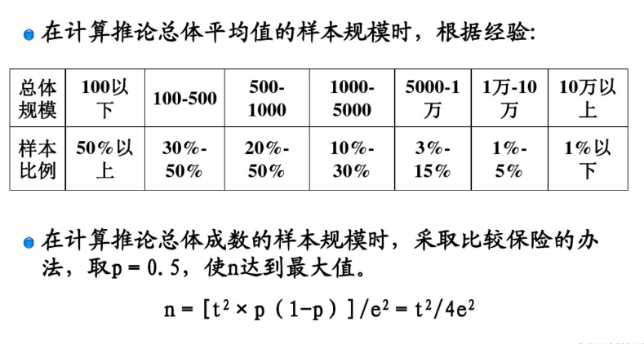

Slide 49
影响样本规模确定的因素
总体规模
抽样的精确性
总体的异质性程度
研究者所拥有的经费、人力和时间

Slide 50
概率抽样的挑战
完美的调查是科学和艺术的结合，科学体现在对抽样误差的把握，艺术体现在对非抽样误差的掌控
抽样调查是科学和艺术的结合，需要本本但不能“本本主义”，需要经验但不能“经验主义” 。

Slide 51
概率抽样的挑战（续）
精度与费用
.…………..
100%
精度
95%
…….
60%
费用
20%
40%

Slide 52
概率抽样挑战（续）：样本量的“陷阱”
问题一.估计精度越高越好吗？
简单随机抽样估计比例P的样本量与误差（当P=0.5时）
样本量 误差
50 0.14
100 0.10
500 0.045
1000 0.032
对精度要求的判断十分重要。为得到最小误差而选择最大样本量不是好的选择。

Slide 53
概率抽样挑战（续）
问题二. 样本量与总体规模N有关吗？
例：简单随机抽样，置信度95%，允许误差5%，在P=0.5条件下
总体规模（N） 所需样本量（n）
50 44
100 80
500 222
1000 286
5000 370
10000 385
100000 398
1000000 400
10000000 400

Slide 54
SPSS软件介绍及实际操作训练

Slide 55
主要内容
spss 26.0数据分析软件的介绍
spss 26.0在数据分析中的具体应用
数据管理与描述统计分析
假设检验（均值差异比较）
方差分析
相关分析

Slide 56
1.1 SPSS 26.0 简介
SPSS是“社会科学统计软件包”（Statistical Package for the Social Science）的简称，是一种集成化的计算机数据处理应用软件。SPSS是世界上公认的三大数据分析软件之一（SAS、SPSS和STATA）。
伴随SPSS服务领域的扩大和深度的增加，SPSS公司已决定将其全称更改为Statistical Product and Service Solutions（统计产品与服务解决方案）。

Slide 57
1.2 SPSS 主要特点
操作简便。大多数操作是通过菜单、按钮、对话框完成。
无需计算机编程、需记忆大量命令和参数。
分析方法丰富、分析结果清晰、直观。
可直接读取其他软件格式的数据文件，如dbf、xls、sas等。
最新版本采用分布式分析系统，适应互联网，支持动态收集、分析数据和HTML报告
与一般的办公软件直接兼容不方便。

Slide 58
1.3 SPSS 26.0 运行的环境要求
运行SPSS 26.0对计算机的要求并不高，但是如果用户希望获得较快的处理速度则需要配置较大的内存。对于较大的数据处理和复杂的统计运算，计算机最好具有较大的内存。

Slide 59
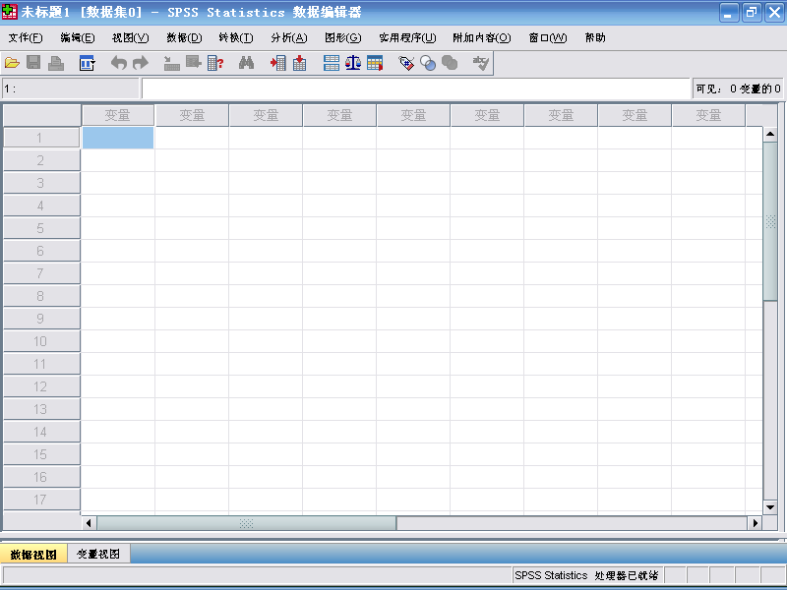
1.5 SPSS 26.0的常用界面与窗口
(1)数据编辑窗口
功能:对SPSS的数据文件进行录入、 修改、管理等基本操作的窗口。
标题栏
菜单栏
窗口控制按钮
数据单元格信息显示栏
常用工具按钮
数据编辑显示区
视图转换栏
系统状态栏

Slide 60
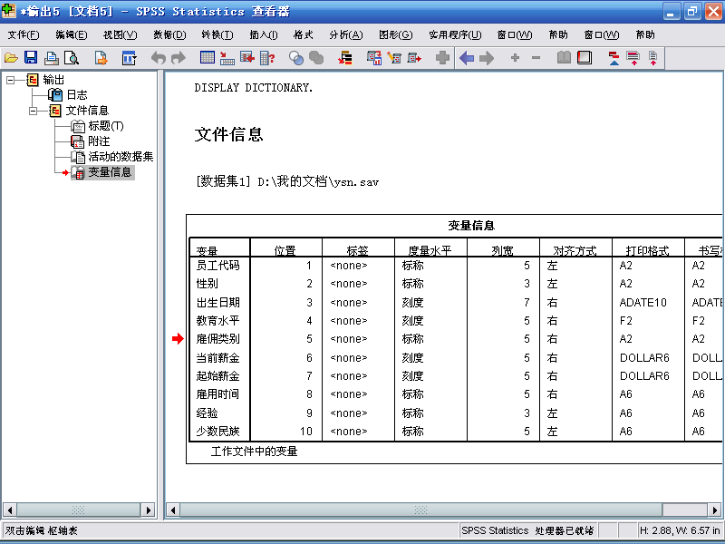
(2)结果输出窗口功能：SPSS统计分析报表及图形的输出的窗口。
标题栏
菜单栏
常用工具按钮
窗口控制按钮
导航窗口
结果显示区
系统状态栏

Slide 61
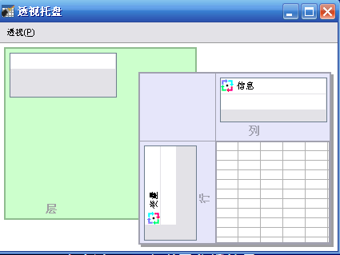
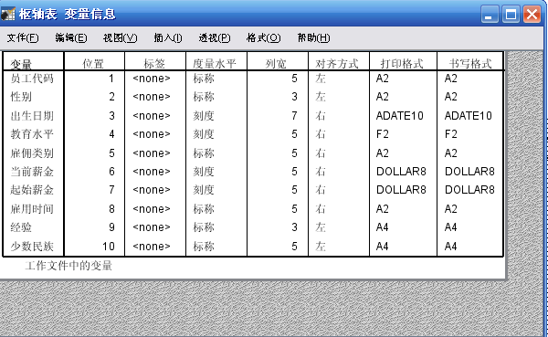
(3)对象编辑窗口
在结果输出窗口的显示窗口中，直接双击其中的表格或图形均可
打开该输出结果对应的对象编辑窗口，如下图所示
几种常见的对象编辑窗口
在对象编辑窗口中我们可以对表格、图表等进行相应的编辑操作。

Slide 62
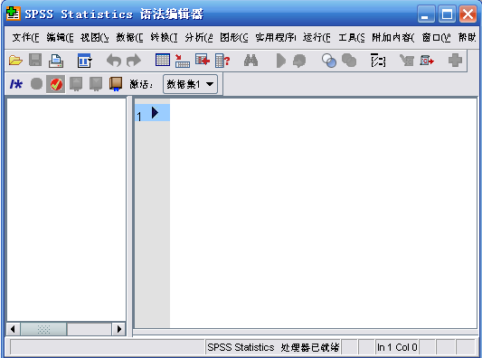
(4)语法编辑器窗口
功能：编写和修改SPSS程序的窗口。

Slide 63
(5)脚本编写窗口
依次选择菜单“文件” | “新建” | “脚本” 命令或“文件” | “打开” | “脚本”
命令均可打开脚本编写窗口，如下图所示。

Slide 64
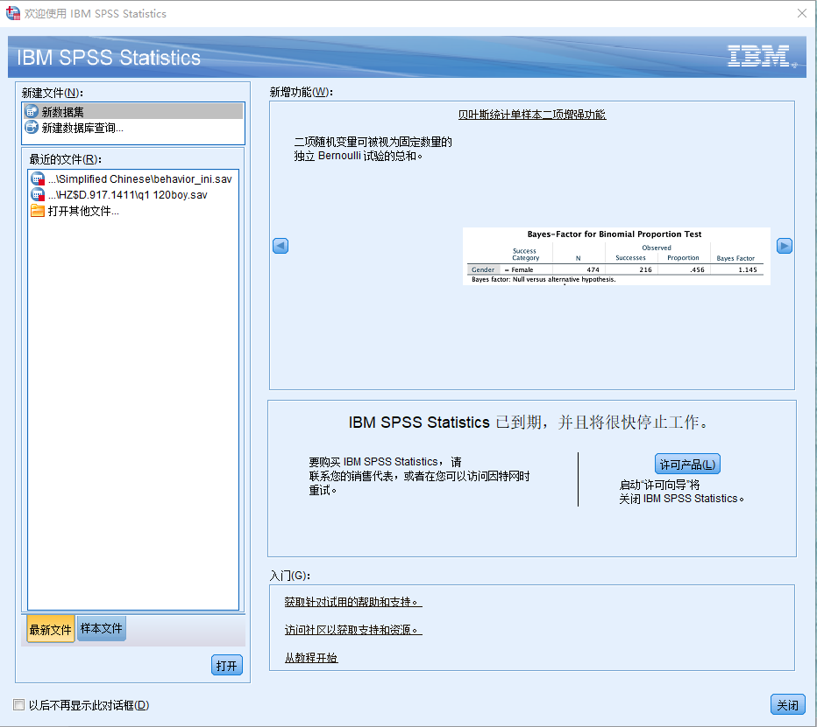
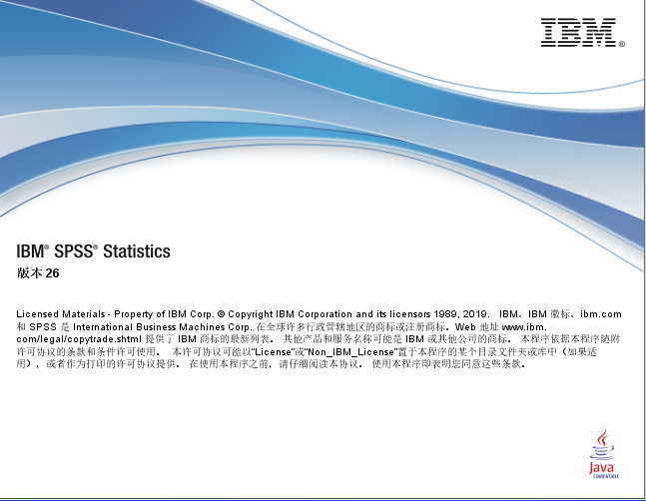
SPSS 26.0的启动
启动SPSS 26.0可以双击桌面上的SPSS Statistics 26.0图标,也可以在“开始”菜单中依次选择“程序” | “SPSS Statistics” 命令。

Slide 65
2 利用SPSS进行数据分析的步骤
建立SPSS数据文件
定义数据文件结构
录入修改和编辑待分析数据
数据的统计分析
统计分析之前的预处理
统计分析
数据和分析结果的保存
结果的说明和解释

Slide 66
2.1 建立spss数据
方式有两种：
（1）直接录入
（2）从已有文件中读取数据

Slide 67
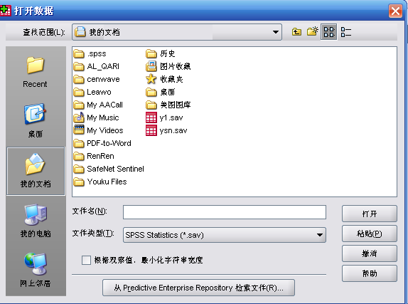
（1）读取已有数据文件
①在菜单栏中依次选择“文件” | “打开” | “数据” 命令或单击工具栏中的
按钮，打开如右图所
示的“打开数据”对话框。
②选择相应的文件。
③双击需要打开的文件或单击 “打开” 按钮打开文件。

Slide 71
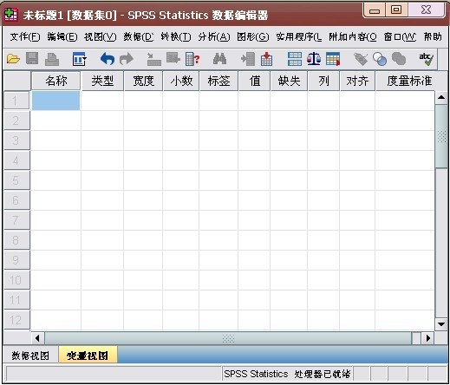
（2）直接录入数据
①运行spss 软件，打开“数据编辑窗口”
②“变量视图”—定义变量
③“数据视图”——数据录入。

Slide 72
举例说明
例，将下面的数据按要求录入到SPSS中
测站 | 一月气温
昂欠 | -6.9
清水河 | -17.0
要求
① 测站：字符型；宽度6；小数点0；列宽12；左对齐
② 一月气温：数字型；宽度10；小数点1；列宽8；右对齐

Slide 75
定义变量的属性
名称(Name)：变量名，不超过8个字符。
类型(Type)：变量类型，常用数值型（Numeric）、字符型（String）、日期型 （Date）。
宽度(Width)：变量宽度，默认为8。
小数(Decimals)：小数位数，默认为2。
标签(Label)：变量编码，注释变量名的含义

Slide 76
值(Values)：变量值编码，注释变量值的含义。
缺失（Missing）：缺失值。
列宽（Columns）：列宽，默认为8。
对齐（Align）：默认右对齐（Right）。
测量（Measure）：测度，包括三类：数值变量（Scale），名义变量（Nominal），有序变量（Ordinal）。

Slide 77
2.2 数据的管理与统计描述分析
2.2.1数据的管理
数据的管理功能有许多，其中有数据的排序，合并组合，数据的插入、转置、筛选等。
排序、转置、筛选、分组

Slide 78
（1）排序

Slide 81
（2）转置

Slide 85
（3）筛选
将读取的数据按照给定的条件进行筛选，然后标识。
操作过程如下所示(一月气温>-10℃)

Slide 90
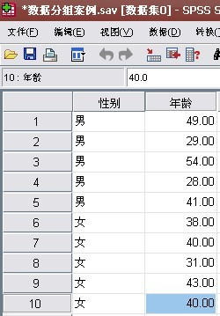
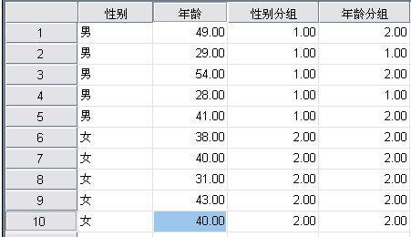
（4）数据的分组
转换——重新编码为不同变量——“赋值”

Slide 91
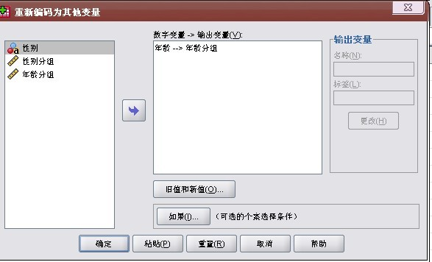
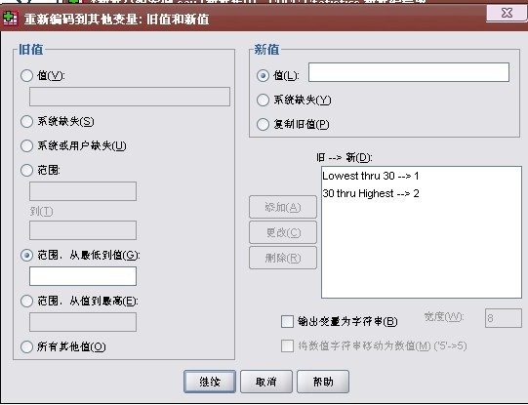
年龄分组举例

Slide 92
2.2.2 描述统计分析
用以计算数值变量的统计量，如平均数、标准差、方差等，并可对数值变量标准化
这里我们将要处理的数据，目的是要计算一下某地区1980-1990年七月平均气温的分布情况

Slide 93
（1）频率分析
频数统计分析可以产生频数分布表、集中趋势与离散趋势等15种以上的统计量，并可给出频数分布图。

Slide 98
结果输出

Slide 102
（2）描述性分析
选择分析菜单下的统计描述命令，如图所示，系统将弹出下面的对话框，如下页所示。

Slide 104
在描述对话框中选择要分析项目，然后导入变量栏，如图所示

Slide 106
结果输出

Slide 107
2.2.3 假设检验
参数假设检验的基本问题
参数假设检验的方法
零假设与备择假设
显著性与显著性水平
参数假设检验的两类错误
总体均值的假设检验
单个样本的T检验
独立样本的T检验
配对样本的T检验
非参数检验： 检验
独立性检验
一致性检验

Slide 108
参数假设检验：
对某个未知参数（通常是指均值或方差）提出一个假设，然后利用样本信息，判断这一假设是否成立，做出接受或拒绝这个假设的决定。

Slide 109
零假设 :
通常是假设未知参数（均值或方差）等于某一个值（检验值），或者是假设两个变量的均值或方差相等。
备择假设 :
与零假设对立的假设被称为备择假设.
通常是假设未知参数（均值或方差）不等于某一个值（检验值），或者是假设两个变量的均值或方差不相等。

Slide 110
例子
教育工作者与公司职员的平均假日支出是否存在显著差异？
教育工作者与公司职员的平均假日支出无显著差异；
科技文教人员与公司职员的平均假日支出有显著差异。

Slide 111
显著性（p值|Sig.）：相伴概率
两个值的差距多小时才能认为“无显著差异”？
这两个值的差距多大时才能认为“有显著差异”？
显著性水平（α）：即拒绝零假设的标准。α有两个水平，0.05或0.01.SPSS默认的显著性水平为0.05。
当Sig.<α时，拒绝零假设，即认为“有显著差异”。
当Sig.>α时，接受零假设，即认为“无显著差异”。

Slide 112
比如正态分布曲线，通常5%或1%的概率被习惯认为是“不易发生”。
因此，在5%点右边的值被认为是不符合零假设：我们拒绝零假设；
在5%点左边的值则认为接受零假设。
如果Sig.小于0.0005，在SPSS的输出结果中，就会出现.000，
因为SPSS只保留小数点后面三位数字。

Slide 113

假设检验中的两类错误
第Ⅰ类错误，当原假设H₀为真时，却作出拒绝H₀的判断，通常称之为弃真错误，由于样本的随机性，犯这类错误的可能性是不可避免的。若将犯这一类错误的概率记为，则有P{拒绝H₀|H₀为真}=α。
第Ⅱ类错误，当原假设H₀不成立时，却作出接受H₀的决定，这类错误称之为取伪错误，这类错误同样是不可避免的。若将犯这类错误的概率记为，则有P{接受H₀|H₀为假}= β 。

Slide 114
假设检验的步骤：
建立假设
选择适当的检验方法
选择显著性水平
收集数据
决定概率
决定检验统计量的临界值
决定临界值是否位于拒绝假设的区域
与显著水平比较
拒绝或不拒绝 H₀
得出研究结论

Slide 115
总体均值的假设检验
（1） 单样本T检验
用于推断总体均值与检验值之间是否存在显著差异。
例： 在职人员接受教育的平均年限是否可以认定为16年？
即教育程度是否可以达到本科水平？
总体均值：在职人员接受教育的平均年限
检验值： 16年

Slide 116
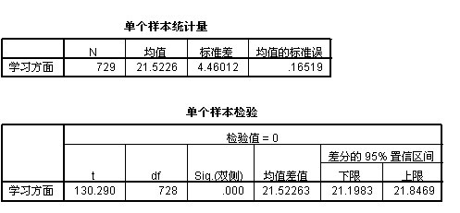
spss操作
分析——比较均值——单样本t检验

Slide 117
（2） 独立样本的T检验（不同群体同一属性）
独立样本的T检验目的是推断两个独立总体的均值是否
存在显著差异。
例: 教育工作者与公司职员的平均假日支出是否存在显著差异？
两个独立总体:教育工作者与公司职员
均值:平均假日支出

Slide 118
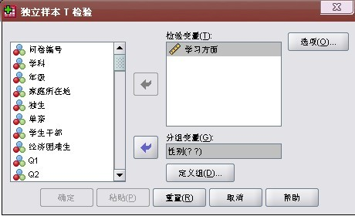
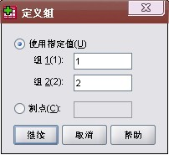
spss操作
分析——比较均值——独立样本t检验

Slide 119
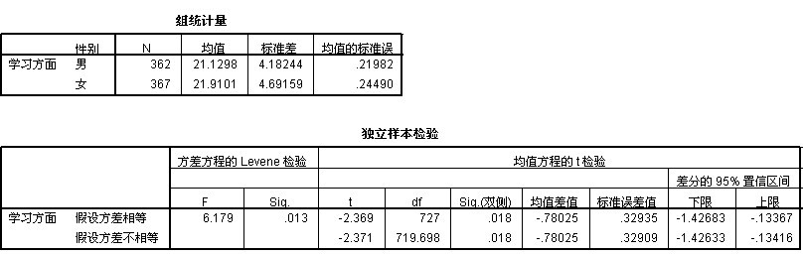
T检验的结果应该以方差齐性成立
（Equal variances assumed）的结果为准。

Slide 120
（3） 配对样本的T检验（同一总体不同属性）
推断两个总体的均值是否存在显著差异。
配对样本可以是同一个变量在“前与后”、“新与旧”等
两种状态下的两组抽样数据,
也可以是对某一问题两个不同侧面的表述。
配对样本与独立样本的差异在于:
配对样本的抽样不是相互独立的，而是相互关联的。

Slide 121
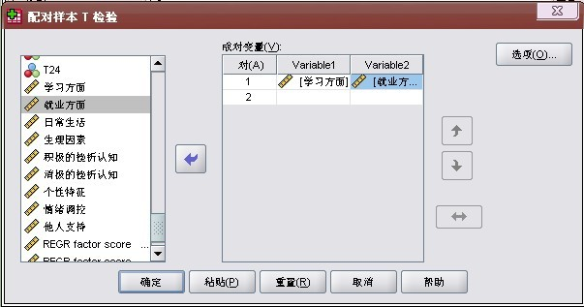
spss操作
分析——比较均值——配对样本t检验

Slide 122
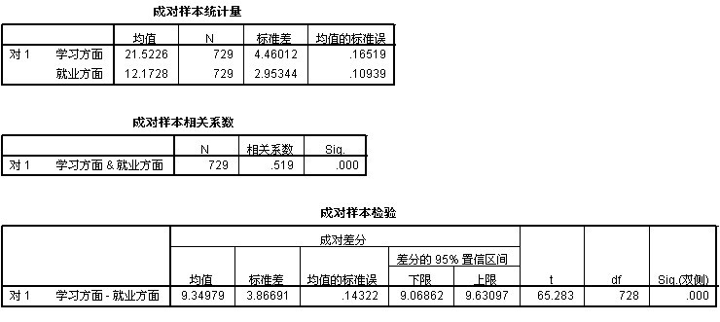
Sig.=.000＜0.05，表明在“学习方面”和“就业方面”的选择上存在显著差异。

Slide 123
（4） 卡方检验
卡方检验就是统计样本的实际观测值与理论推断值之间的偏离程度，实际观测值与理论推断值之间的偏离程度就决定卡方值的大小，如果卡方值越大，二者偏差程度越大；反之，二者偏差越小；若两个值完全相等时，卡方值就为0，表明理论值完全符合。
注意：卡方检验针对分类变量。

Slide 124
2.2.4 方差分析
方差分析(Analysis of Variance，简称ANOVA)，又称“变异数分析”或“F检验”，是R.A.Fisher发明的，用于两个及两个以上样本均数差别的显著性检验。
方差分析的假定条件为：
（1）各处理条件下的样本是随机的。
（2）各处理条件下的样本是相互独立的，否则可能出现无法解析的输出结果。
（3）各处理条件下的样本分别来自正态分布总体，否则使用非参数分析。
（4）各处理条件下的样本方差相同，即具有齐性。

Slide 125
方差分析的种类
单因素方差分析——一个控制变量的不同水平是否对观测变量产生了显著影响。（比如不同年级同学的创新能力）
多因素方差分析——各控制变量不同水平下观测变量的均值是否存在显著差异进行比较。（比如不同性别、年级、专业同学的创新能力差异）
协方差分析——将那些人为很难控制的控制因素作为协变量，并在排除协变量对观测变量影响的条件下，分析控制变量（可控）对观测变量的作用，从而更加准确地对控制因素进行评价。

Slide 126
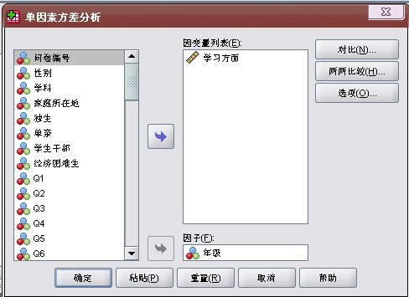
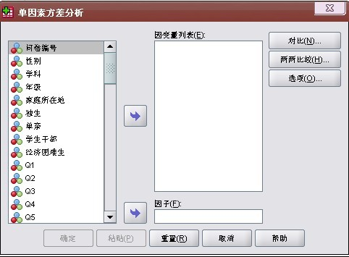
单因素方差分析举例
分析----比较均值------单因素方差分析

Slide 127
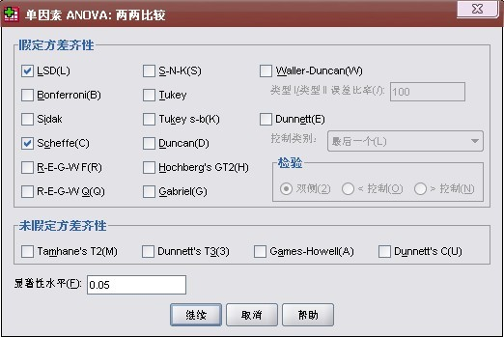
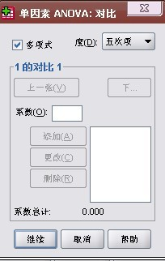
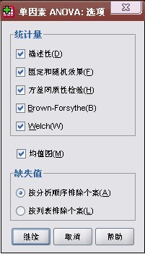

Slide 128
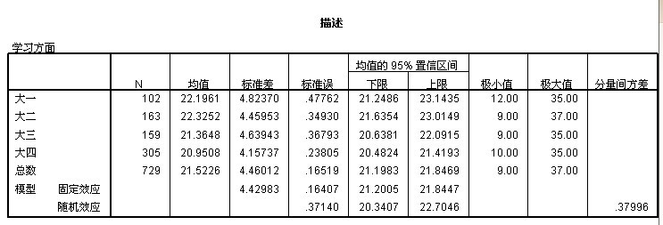

Slide 129
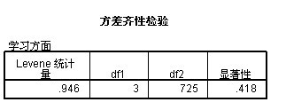
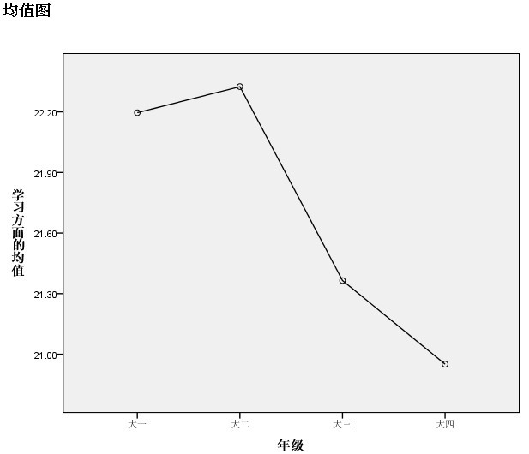

Slide 130
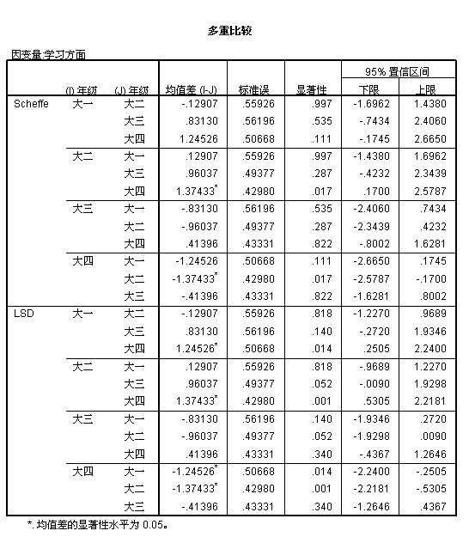

Slide 131
2.2.5 相关分析（correlations）
客观事物之间的关系大致可分为两大类关系：
（1）函数关系：当一个或几个变量取一定的值时，另一个变量有确定值与之相对应，我们称这种关系为确定性的函数关系。
（2）统计关系：两事物之间的一种非一一对应的关系，即当一个变量x取一定值时，另一变量y无法依确定的函数取唯一确定的值。

Slide 132
统计关系分为：
（1）线性相关（Linear correlation）：当一个变量的值发生变化时，另外的一个变量也发生大致相同的变化。在直角坐标系中，如现象观察值的分布大致在一条直线上。
（2）非线性相关（Curvilinear correlation）：如果一个变量发生变动，另外的变量也随之变动，但是，其观察值分布近似的在一条曲线上。

Slide 133
线性相关可以分为：
（1）正线性相关：两个变量线性的相随变动方向相同。
（2）负线性相关：两个变量线性的相随变动方向相反。

Slide 134
相关分析：研究变量之间的相互关系的密切程度和变化趋势，并用适当的统计指标描述。
回归分析：如果要把变量间相互关系用函数表达出来，用一个或多个变量的取值来估计另一个变量的取值。
相关系数（r）：用来表示两列变量间相关强度的指标。
散点图：是将数据以点的形式画在直角坐标系上，通过观察散点图能够直观的发现变量间的相关关系及它们的强弱程度和方向。
绘制散点图和计算相关系数是相关分析最常用的工具，它们的相互结合能够达到较为理想的分析效果。

Slide 135
散点图
r=1
r=0.7~0.8
r=0
完全正相关r=1.00
正相关r>0
无相关r=0
r=-1
r=-0.7 ~ -0.8
r=0
完全负相关r=-1.00
负相关r<0
无相关r=0

Slide 136
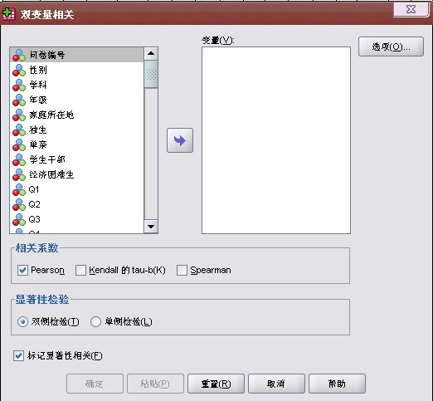
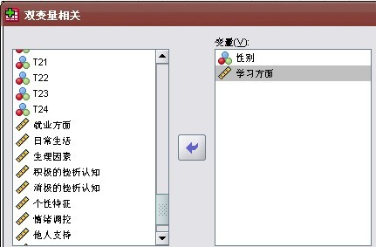
spss操作——双变量相关
分析——相关——双变量相关

Slide 137
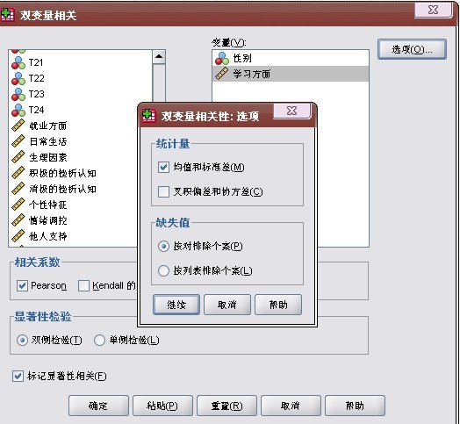
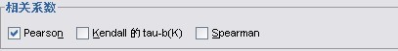
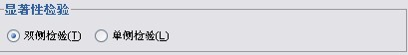

Slide 138
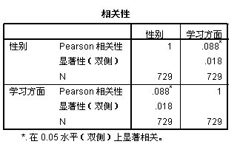
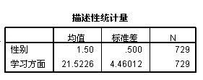
结果输出
p<0.05,表明两列变量存在显著性差异
r=0.88

Slide 139
如果需要揭示因果关系，则必需通过严格的实验设计来实现。

Slide 140
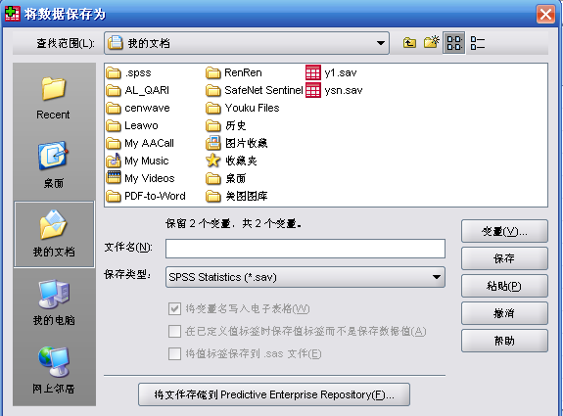
2.3 数据的保存
在菜单栏中依次选择“文件” | “保存” 命令、“文件” | “另存为” 命令或单击工具栏中的 按钮实现数据文件的保存操作。

Slide 141
操作题库：
纸上得来终觉浅，绝知此事要躬行。

Slide 142
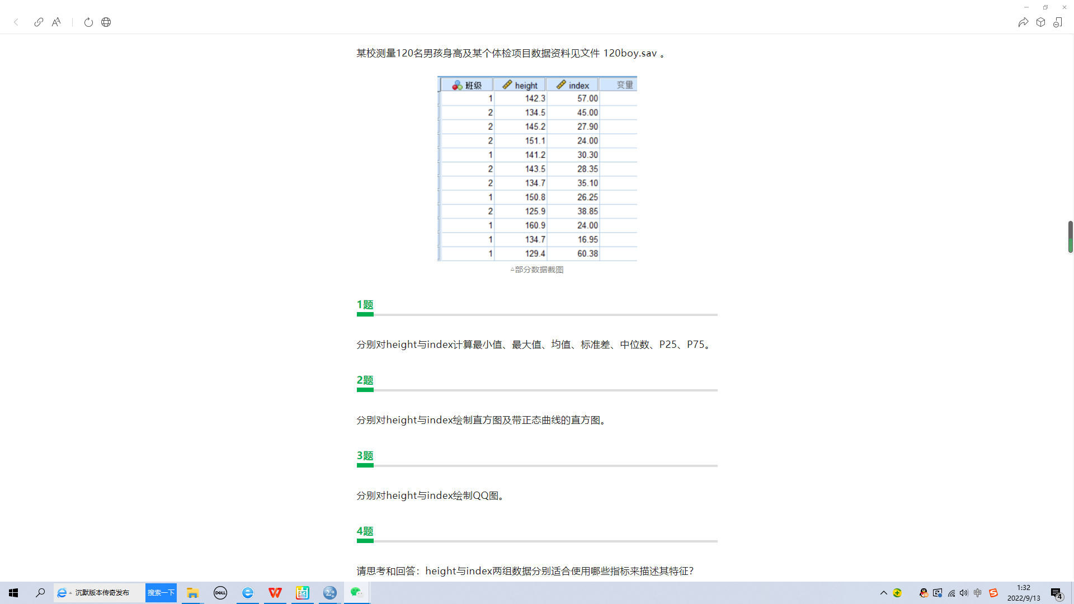
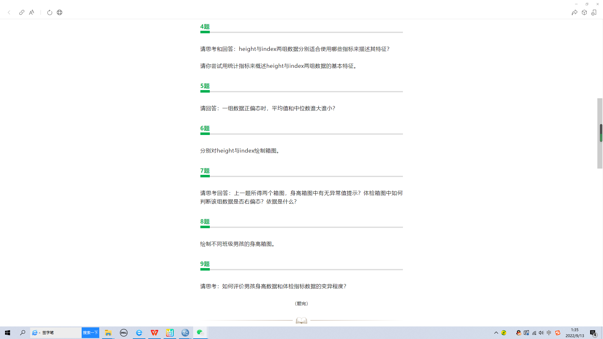
操作题库：
Q1 描述性统计分析

Slide 143
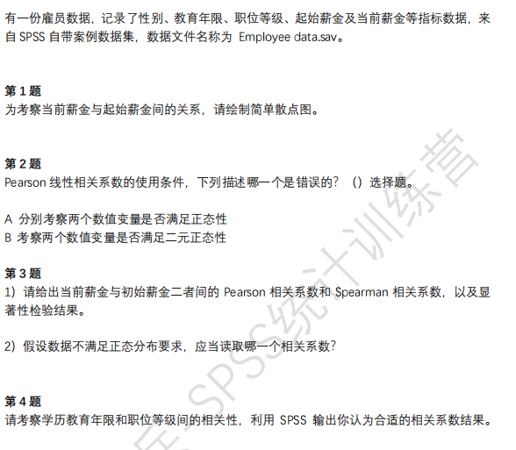
操作题库：
Q2 相关分析与方差分析。

Slide 144
操作题库：
Q3 方差分析
使用上面数据库分析并回答以下问题：
第5题（独立样本T检验）
不同族裔的雇员，起始薪金存在显著差异吗？当前薪金存在显著差异吗？
第6题（单因素方差分析）
不同职位的雇员，起始薪金存在显著差异吗？当前薪金存在显著差异吗？
思考：你还可以利用该数据库做哪些方差分析？

Slide 145
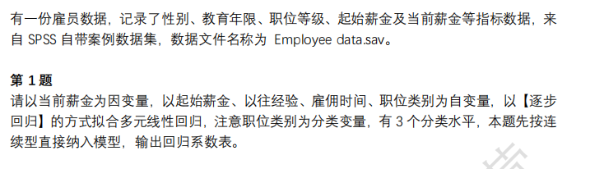
操作题库：
Q5 多元线性回归分析
第2题
请解释回归方程的含义。说明雇员的当前薪金受哪些因素影响？

Slide 146
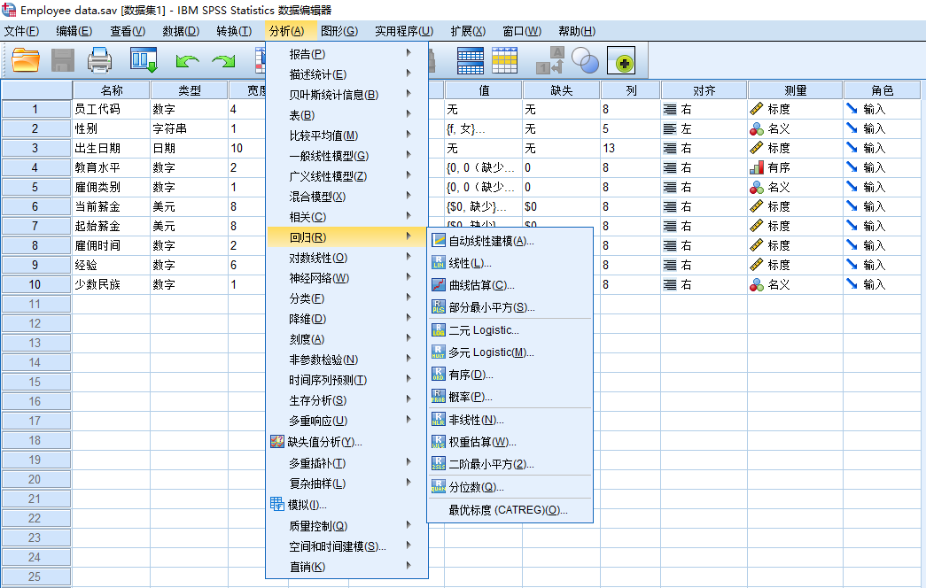
操作题库：
课后自行练习：1.二元逻辑回归 2.非线性回归

